Slide 1


Blockchains erklärt
Von Gruppe 8

Slide 2
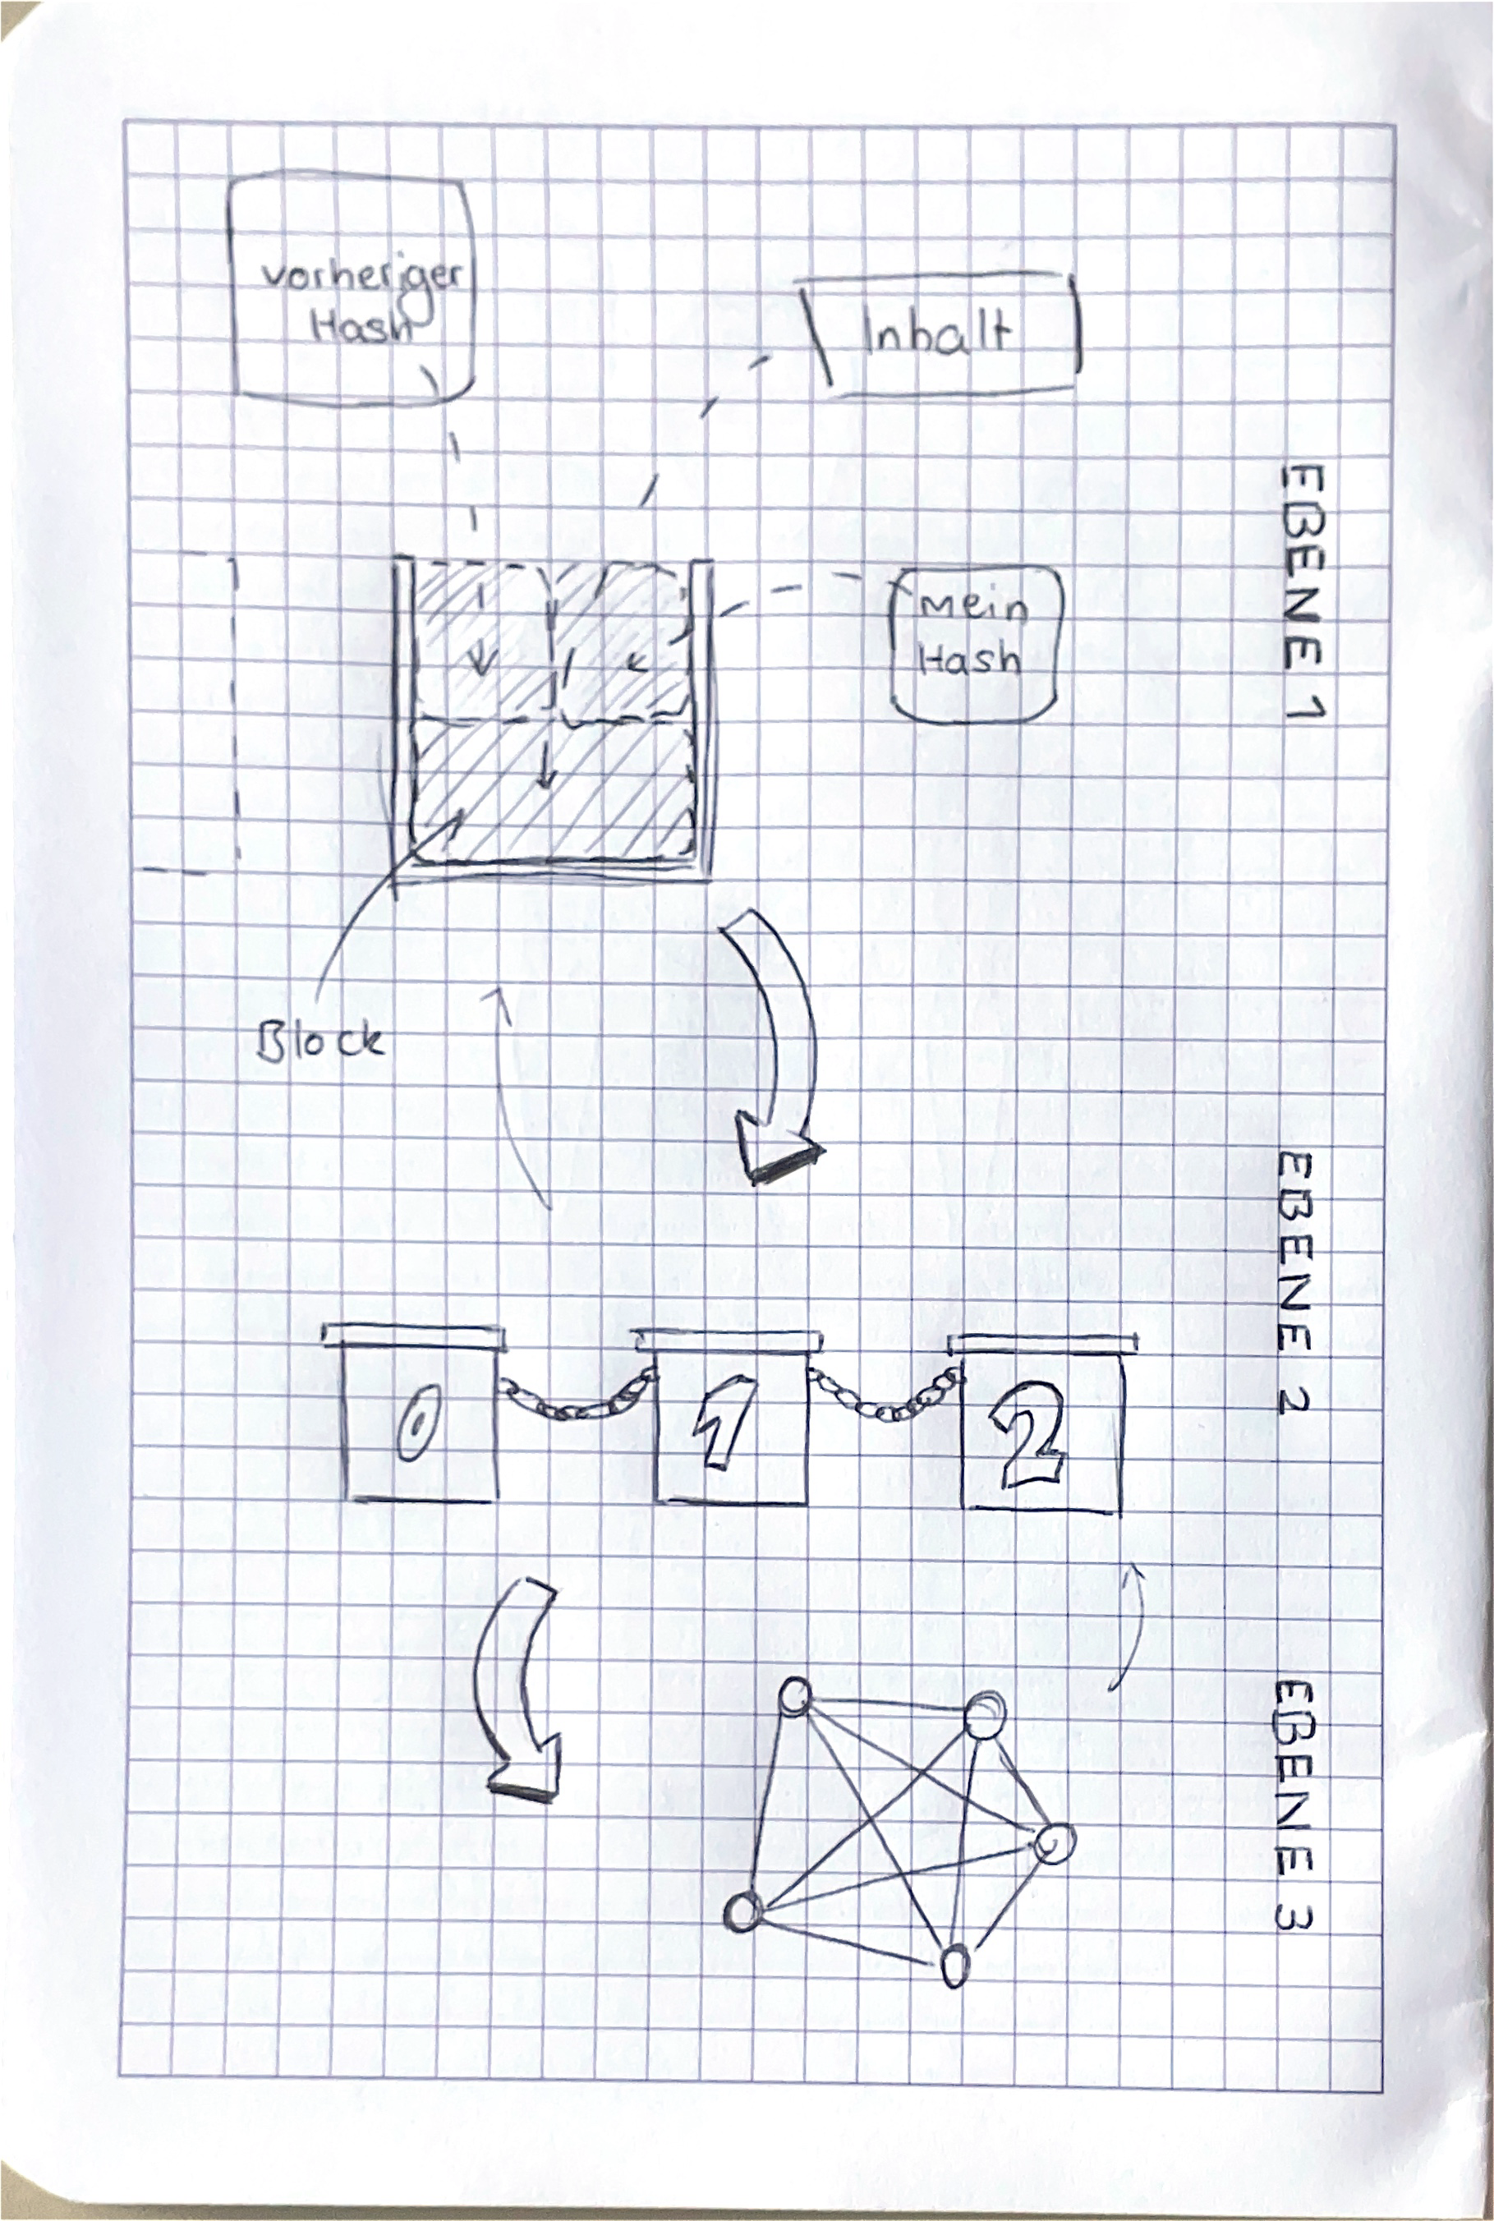
Konzepte

Slide 3
Das 3 Ebenen Prinzip

Slide 4
Konzepte der ersten Ebene

Slide 5
Konzepte der ersten Ebene

Slide 6




Umsetzung
Programmierung/
Appentwicklung
Designentwicklung/
-bearbeitung
Godot
GitHub
Photopea
Draw.io

